Slide 1
Herausforderungen für Workload-Gerechtigkeit in Verbundstudien aus Sicht der Studierenden (am Beispiel von Lehramtsstudien im Verbund Mitte) Harter-Reiter Sabine Wagner Maximilian
OeAD: 3. Dialog hochschulischer Lehre
18.Mai 2021

Slide 2
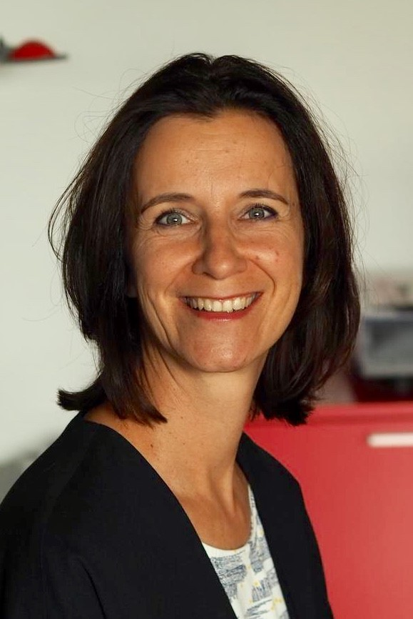
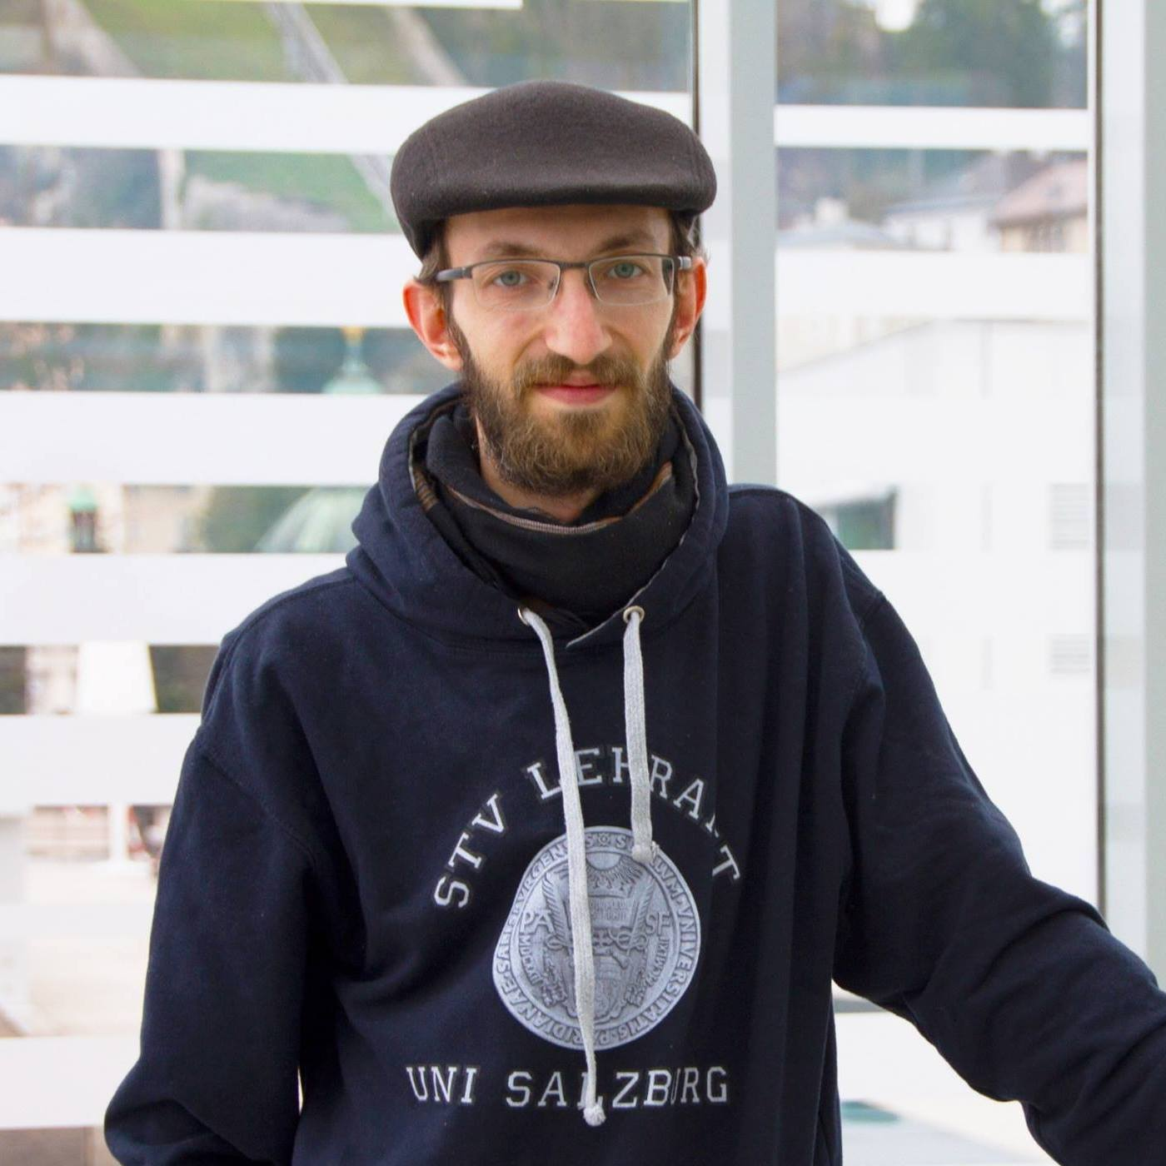
Harter-Reiter Sabine
Wagner Maximilian
Referent:in
Pädagogische Hochschule Salzburg
Institut für Bildungswissenschaften und Forschung/Fachbereich Allgemeine Erziehungswissenschaft
Lehre und Forschung (Schwerpunkte: Leistungskultur; diversitätssensible Lehr- und Lernsysteme; Inklusive Hochschule)
Stv.Vorsitzende des Hochschulkollegiums
Uni Salzburg/PH Salzburg
Studienvertreter an der Universität Salzburg, PH Salzburg und Universität Mozarteum (Lehramt), ÖH Bundesvertretung
Nationaler Experte für den europäischen Hochschulraum

Slide 3
Gemeinsam eingerichtete Studien sind ein Zukunftsmodell (European Universities Initative, UG/HG Novelle, Lehramtsstudien, Lehrgänge)
Solche Studien im großen Ausmaß sind noch recht junge Konstruktionen
ECTS als zentrale Säule von Studiengestaltungen
Erstarkter gesetzlicher Auftrag von Evaluierungen im Bereich ECTS
Hochschulübergreifendes Studieren erfordert das hochschulübergreifende Zusammenarbeiten der Institutionen in vielen Bereichen (institutionell, Lehre, Koordination, Onlinesysteme, Prüfungswesen, QS-Systeme)
Covid19 Fernlehre hat in vielen Fällen auch zu Veränderungen oder veränderter Wahrnehmung bei ECTS-Workload geführt
Thematische Einbettung

Slide 4
Funktionskonzepte von ECTS
Rahmung von Gerechtigkeitsperspektiven
ECTS aus studentischer Sicht
Gemeinsam eingerichtete Studien / Verbundstudien
Best Practice – Lösungsansätze
Überblick

Slide 5
ECTS
ECTS „European Credit Transfer and Accumulation System”
1989: Instrument zur Übertragung und Akkumulierung von Credits (ECTS) im Europäischen Hochschulraums (Erasmus) → generelle Übertragung auf Studiengänge an Hochschulen
1 ECTS-Punkt: 25 Echtstunden á 60 Minuten Arbeitsaufwand
Ø Bemessungsgrundlage; diversitätssensibler Umgang
→ Ein:e selbständig Lernende:r kann die zum Erreichen eines Abschlusses erforderlichen Credits auf unterschiedlichen Lernwegen akkumulieren.
Basics
Notes:
ECTS: drücken den Umfang des Lernens auf Basis definierter Lernergebnisse und den damit verbundenen Arbeitsaufwand aus
- Angabe von Lernergebnissen als auch den damit verbundenen Arbeitsaufwand, die Lernaktivitaten und Lehrmethoden sowie die Beurteilungsverfahren/-kriterien
5

Slide 6
Akkumulierung und Übertragung von Studienleistungen
Transparenz von Lern-/Lehr- und Bewertungsprozessen
Transparenz hinsichtlich der Arbeitsbelastung der Studierenden
erhöhte Planungssicherheit für Studierende
Planung, Durchführung und Evaluation von Studiengängen
schnellere Reaktionsmöglichkeiten für die Hochschulen auf Änderungen/Anforderungen am Arbeitsmarkt
kürzere Real-Studienzeiten
Gerechtigkeitsprinzipien sind keine explizite Funktion!
ECTS
Funktionskonzepte
Notes:
besser überschaubare Studien- und Prüfungsanforderungen, die auf Basis der an Lehrveranstaltungen gebundenen Kreditpunkte erstellt werden.
- Ziel ist, die Planung, Durchfuhrung und Evaluation von Studiengangen durch die Anerkennung von Lernleistungen, Abschlussen und Studienaufenthalten zu erleichtern
6

Slide 7
Das ursprüngliche semantische Feld bezeichnet die Vorstellung eines Ordnens, etwas „berechenbar“ zu machen (Lenzen, 2015)
„Gerecht sein“ scheint kein angeborener moralischer Sinn zu sein, sondern die Grundtugenden und Werte dafür seien durch soziale Konvention begründbar (Hume, 1751, nach Lenzen, 2015).
„Grundsatz der Kontraktualität von Gerechtigkeit“ (Lenzen, 2015): gesellschaftliche bzw. institutionelle Verhandelbarkeit
Perspektiven auf (und von) Gerechtigkeit

Slide 8
Sichtbar wird vor allem Ungerechtigkeit (Sen, 2020)
„Theory of Justice“ von Rawls (1975) und seiner „Idee einer Verfahrenslogik der Gerechtigkeitsermittlung“ (Bude, 2019) in der es im Sinne einer Verteilungsgerechtigkeit vor allem um „die Stabilität einer gerechtigkeitsverpflichteten Gesellschaft“ (Höffe, 2006) geht.
Gerechte Institution
Verhaltensmuster & Lebensführung von Menschen muss berücksichtigt werden: Dynamik & Dialog „Wie kann Gerechtigkeit erhöht werden?“ (Sen, 2020)
„Pluralität, in der wir dann enden, wird das Resultat des Vernunftgebrauchs […] sein.“ (Sen, 2020)
Perspektiven von Gerechtigkeit
Notes:
Dialog wird nicht alles auflösen
8

Slide 9
ECTS sind für Studierende schwer faßbar:
Evaluierungen sind oft rückwirkend auf das Semester bezogen
Workload umfasst verschiedene Tätigkeitsbereiche und Tätigkeitsniveaus (Lektüre lesen, schriftliche Arbeiten schreiben, lockeres Recherchieren nach Quellen)
Studierende belegen viele Kurse gleichzeitig, der Workload jedes Kurses wird damit automatisch fragmentiert
Workload muss nicht immer gleich verteilt sein (Rezenzeffekte), Ballung häufig zu Semesterende
Kurse sind sehr heterogen aufgebaut
Pflicht- vs. Zusatzlektüre
Welche verpflichtenden Aufgaben sind zu machen
Welche Inhalte sind “prüfungsrelevant”
Ungerechtigkeiten werden häufig nur in direktem Vergleich parallel-laufender Kurse mit gleicher ECTS-Zahl sichtbar
Der Kurs mit dem niedrigeren Workload wird häufig als Referenzwert herangezogen
ECTS aus studentischer Sicht

Slide 10
ECTS ist der Workload eines/einer “durchschnittlichen Studierenden”
Workload ist in vielen Aspekten individuelle Einzelarbeit
Damit ist ein direkter Abgleich mit anderen nur schwer möglich
Wer/was ist der ‘Durchschnitt’ ist damit noch schwerer faßbar
Ohnmacht gegenüber Workload
Annahme: Sobald ich im Kurs bin, ist es sowieso zu spät
Hierarchie-Verhältnis Lehrende vs. Studierende
‚Durch die Evaluierungen ändert sich doch sowieso nichts’
Fehlende Anreize, ECTS-Ungleichheiten nachzugehen
‘Ich habe mich durch diesen Kurs mit viel zu hohem Workload gequält, warum sollten es andere später besser haben’
Gamification – ECTS ‚sammeln’?
ECTS wird von Studierenden auch als Erfolgsgrad gesehen
‘billige’ ECTS können gesammelt werden, um diesen Erfolgsgrad zu erhöhen
Häufige Frage in Foren: “Kann mir wer ein einfaches Wahlfach mit x ECTS empfehlen”
ECTS aus studentischer Sicht

Slide 11
Kurzer Exkurs:
Covid19 Fernlehre: wiederholt ist in diversen Erhebungen der ÖH sowie in hochschulischen Erhebungen eine negative Veränderung des Workloads aufgrund Umstellung auf Fernlehre sichtbar geworden
“Infolge des Distance-Learnings war eine Neugestaltung des Studienalltags notwendig. Wir nehmen an, dass die Studierenden im Zuge dieser Neugestaltung mit einem erhöhten Arbeits-aufwand konfrontiert waren, als in einem regulären Semester. Ob es sich dabei um eine längere Dauer von Lehrveranstaltungen handelt, weil Dozent*innen die Online-Einheiten umfangreicher gestalten wollten oder um eine erhöhte Anzahl an Hausübungen - Studierende nahmen aus unterschiedlichen Gründen eine Mehrbelastung wahr.” (Prietl 2021)
ECTS aus studentischer Sicht

Slide 12
Gemeinsam eingerichtete Studien (z.B. Lehramt)
1. Basierend auf Vereinbarungen zwischen Institutionen
2. Gremien- und Kommunikationsstruktur (außerhalb der gesetzlichen Strukturen) müssen erst festgelegt werden
3. verbinden häufig unterschiedliche Hochschulsektoren (Uni/PH/FH)
4. Studierende können flexibel zwischen und in den Institutionen im Rahmen des Studienplans und des Lehrangebots studieren
Verbundsstudien

Slide 13
Gemeinsam eingerichtete Studien (Beispiel einer Zusatzstruktur)
1. Steuerungsgruppe (Rektorate)
2. Kommission für Rahmencurricula
3. Arbeitsgruppen für diverse Bereiche (Studienplan und Lehrplanung)
Verbundsstudien
Innerhalb der Institutionen:
- Institute/Fachbereiche/Organisationseinheiten
- rechtliche Gremien (Fachbereichsrat, Curricular- oder Studienkommission, Senat/Kollegium)

Slide 14
Gemeinsam eingerichtete Studien aus Sicht von Studierenden
Verbundsstudien
Belegen Lehrveranstaltungen an verschiedenen Hochschulen
Unterschiede in Lehre, Kursgestaltung, Workload-Gestaltung und Kursanforderungen werden sichtbar
Lehrveranstaltungsangebot
Lehrveranstaltungsangebot
Lehrveranstaltungsangebot

Slide 15
Gemeinsam eingerichtete Studien aus Sicht von Lehrenden
Verbundsstudien
Gremienebene von Verbundsstudien: Lehrplanung, Studienpläne
Oft kein direkter breiter Austausch zwischen Hochschulen
Lehrpersonal
Lehrpersonal
Lehrpersonal
Hochschulinterne QS-Systeme
Hochschulinterne QS-Systeme
Hochschulinterne QS-Systeme

Slide 16
Gemeinsam eingerichtete Studien können Probleme im Bereich ECTS verstärken:
Unterschiedliche didaktische Ansätze von verschiedenen Hochschulen (‘Lehrkultur’)
unterschiedliche Traditionen
bestehende Lehrveranstaltungen werden in Verbundsstudien unverändert übernommen
Höherer Overhead durch das Arbeiten in verschiedenen Onlinesystemen, Lernsystemen und Infrastrukturen (Bibliotheken)
Pendeln/Fahrtzeiten zwischen Hochschulen für Studierende (kein Workload, aber letztlich Zeit im Rahmen des Studiums)
Wenig Abgleich zwischen Lehrenden der selben Lehrveranstaltung an verschiedenen Hochschulen, oder der Lehrveranstaltungen in einem gemeinsamen Modul
Verbundsstudien

Slide 17
Ansätze für „good practice“
Konsequente Aufklärungs- und Einstellungsarbeit gegenüber allen Betroffenen (Studierende):
Studierende müssen den Sinn und die Funktionsweise von Qualitätssicherungssystemen und den Evaluierungen verstehen
Studierende brauchen Hilfsmittel, um Workload besser abschätzen zu können (z.B. durch Angaben von geschätztem Arbeitsaufwand jeder Aufgabe im Syllabus) und Diskrepanzen besser einschätzen zu können
Studierende müssen sich als essenzielle Säule von Qualitätssicherungssystemen verstehen
Studierende müssen reale Änderungen an Kursen/Workload/Curriculum wahrnehmen, um auch ein Selbstwirksamkeitskonzept zu entwickeln
Abbau von Hierarchien wenn es um Feedback geht: Benotung und geäußerte Kritik / Feedback muss aktiv getrennt werden
Qualitätssicherung darf nicht nur eine Sache für das Semesterende sein – laufende Kleinevaluierungen oder Rückmeldungen als regulärer Teil von Kursen

Slide 18
Konsequente Aufklärungs- und Einstellungsarbeit gegenüber allen Betroffenen (Lehrende):
Lehrende dürfen Evaluierungen nicht als Nebensache sehen
ECTS, Kompetenzen und Stellung im Studienplan müssen konstant hinterfragt, justiert und aufeinander ausgerichtet werden
Lehrende müssen Qualitätssicherungssysteme verstehen und als wirkliche Unterstützung wahrnehmen
Feedback/Erkenntnisse aus Evaluierungen müssen entsprechend aufbereitet werden und dürfen in Folge keinesfalls als ‘Bedrohung’ wahrgenommen werden
Anpassungen/Verbesserungen der künftigen Lehre aufgrund Feedbackschleifen müssen transparent gemacht werden
ECTS und Workloadverteilung müssen bereits bei der Konzeption von Kursen zentrale Säule werden: genaue Aufschlüsselung des geplanten Workloads jeder Lektüre und jeder Aufgabe, Feedbacksysteme während des gesamten Kurses mitdenken/planen, Stellung im Studienplan und Kompetenzvermittlungsauftrag transparent machen
Bei gemeinsam eingerichteten Studien: Sensibilisierung der Lehrenden gegenüber der neuen Struktur und der Studienrealität der Studierenden
Bei gemeinsam eingerichteten Studien: dem hochschulübergreifenden Austausch, Feedbackschleifen und auch dem inhaltlichen Austausch muss genügend Platz gegeben werden. Qualitätssicherende Gespräche dürfen keine Zusatzbelastung sein.
Ansätze für „good practice“

Slide 19
Konsequente Aufklärungs- und Einstellungsarbeit gegenüber allen Betroffenen (Gremien):
Gremienarbeit an Studienplänen sollte evidenzbasiert passieren (Evaluierungen und QS-Prozesse sollten auch darauf ausgerichtet werden)
Je größer die Prozesse und Studiensysteme, desto losgelöster ist die reale Lehrebene von der Planungsebene (Lehrpläne/Studienpläne) und braucht partizipative Mechanismen
Historisches Problem: Doppelverwendungen von Lehrveranstaltungen in mehreren Studienplänen
Problem: Studienvertretungen/ÖH haben bisher keine gesetzlich-verankerte Einsicht in Evaluierungen und Workload-Erhebungen
Unterschiedliche Prozessstrukturen (Fachaufsicht, QS-Verantwortliche, Kollegialorgane) müssen enger zusammengeführt und in Austausch gesetzt werden
Hochschulübergreifend angeglichene oder kompatible Qualitätssicherungssysteme, inkl. definierter Schnittstellen (und rechtliche Verankerung eines Datenaustauschs im Rahmen von QS-Systemen)
Studienvertretungen müssen stärker für die Herausforderungen rund um ECTS-Gerechtigkeit in Lehre und Studienplänen herangezogen werden – und gleichzeitig braucht es auch hier konstante interne Weiterbildungsangebote seitens der ÖH
Ansätze für „good practice“

Slide 20
Gerade in gemeinsam eingerichteten Studiensystemen braucht es besonders starke Systeme, um Qualitätssicherung und ECTS-Gerechtigkeit systematisch verfolgen zu können
Es braucht umfangreiches Verständnis von allen Beteiligten und auf allen Ebenen, welche Rolle jede/r in diesen QS-Systemen spielt und warum ECTS-Gerechtigkeit eine tragende Rolle in der Zertifizierung von Bildungsprozessen spielt
Bildungssysteme und Bildungsinstitutionen sind heterogen und komplex, und im ständigen Wandel, doch das konstante Streben nach Verbesserungen lohnt sich – daher freuen wir uns auf den weiteren Austausch während dieser Veranstaltung mit Ihnen
Gerade nach einem Jahr Pandemie mit der bevorstehenden Umstellung auf eine Post-Covid19 Lehre kann man auch den Vorstoß wagen, direkt in eine EC-gerechtere Welt aufzubrechen
Conclusio

Slide 21
Harter-Reiter Sabine
Wagner Maximilian
Conclusio
Sabine.Harter-Reiter@phsalzburg.at
Maximilian.wagner@oeh.ac.at
Wir danke für Ihre Aufmerksamkeit und freuen uns auf Ihre Fragen!

Slide 22
ECTS Leitfaden gp_daily_WEB_NC0514068DEC_002.pdf.de.pdf
ECTS-System (bmbwf.gv.at)
Bude, H. (2019). Solidarität. München: Carl Hanser Verlag.
Höffe, O. (2006). Einführung in Rawls´ Theorie der Gerechtigkeit. In O. Höffe (Hrsg.), John Rawls, eine Theorie der Gerechtigkeit (2. Aufl.). Berlin: Akademie Verlag.
Lenzen, D. (2015). Stichwort: Gerechtigkeit und Erziehung. In V. Manitius, B. Hermstein, N. Berkemeyer & W. Bos (Hrsg.), Zur Gerechtigkeit von Schule (S. 111–130). Münster: Waxmann.
Prietl, B. (Hrsg.). (2021). Online-Lehre auf dem Corona-Prüfstand. Wie JKU-Studierende den Umstieg auf Distance Learning im Sommersemester 2020 erlebt haben: Endbericht zum Lehr-forschungspraktikum „Digitalen Wandel erforschen“. Linz: Johannes Kepler Universität. Abrufbar von https://www.jku.at/fileadmin/gruppen/119/SID/Lehrforschungsbe-richte/Prietl_2021_Online-Lehre_auf_dem_Corona-Pruefstand_Endbericht_Forschungsprak-tikum.pdf
Rawls, J. (1975). Eine Theorie der Gerechtigkeit. Frankfurt/Main: Suhrkamp.
Sen, A. (2020). Die Idee der Gerechtigkeit. München: Dtv.
Literatur

